Slide 1
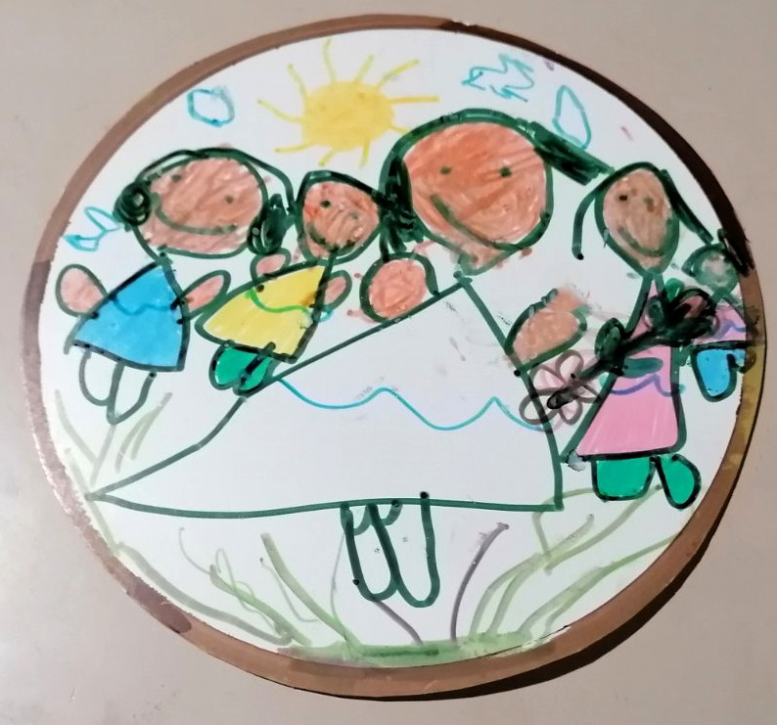
READY, STEADY, GO!
ENGLISH
Rano učenje engleskog jezika
Srednja i starija odgojna skupina
2023./2024.
Voditeljica: Kristina Brežac Legović
Dječji vrtić Radost Poreč,
Područni vrtić Vižinada

Slide 2

PRIPREMA, POZOR, SAD!
Krenimo u avanturu engleskog jezika.
U ovoj prezentaciji prikazano je učenje stranog jezika kroz pokret koji ćete pronaći u slici, zvuku, priči, pjesmi, igri…

Slide 3
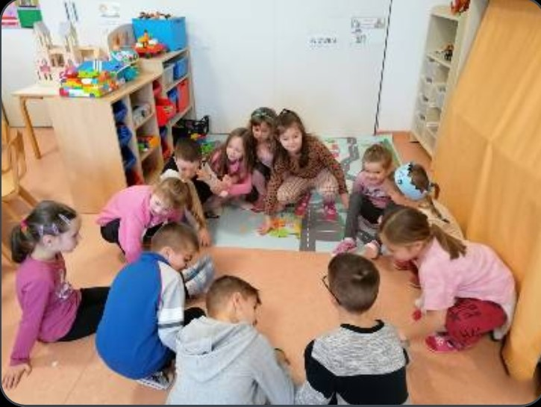


Igra UP DOWN uvijek im je zabavna i motivirajuća

Slide 4
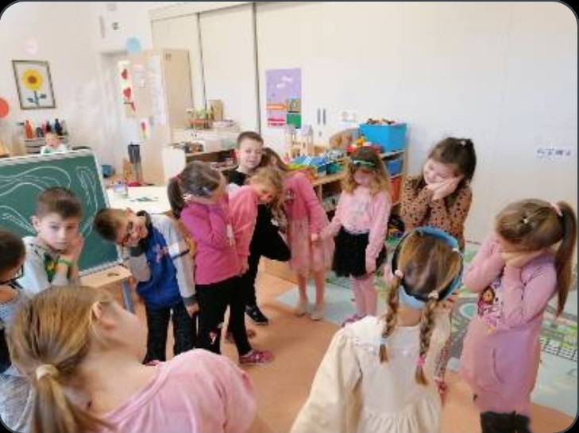

Igra SIMON SAYS
Simon je upravo rekao GO TO SLEEP i svi su zaspali!
Simon je dječak koji daje razne upute i svi ga slijede.

Slide 5
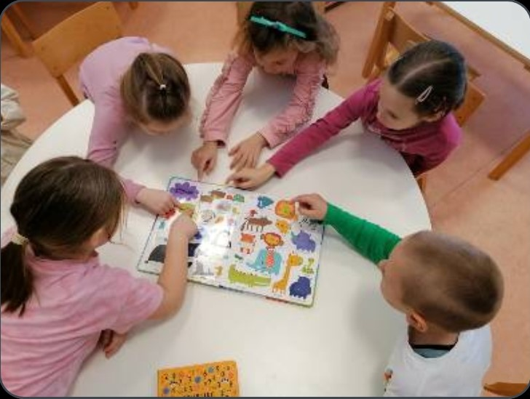

Igra I SPY WITH MY LITTLE EYE – igra opažanja
A CAT!

Slide 6

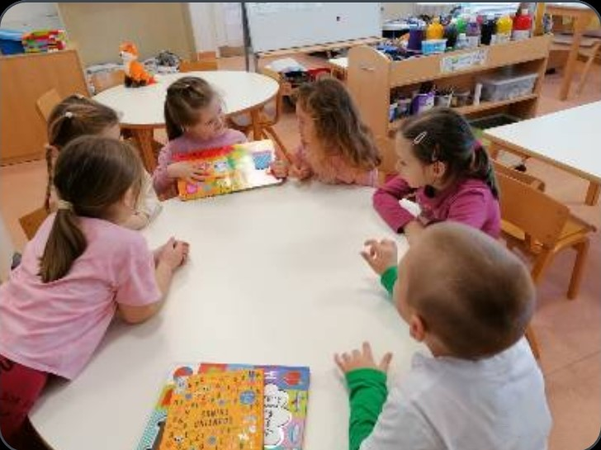
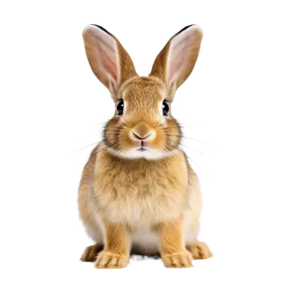
Djeca su najbolji učitelji jedni drugima
Lucija pita: „Who lives here?”
Tia odgovara: „A rabbit.”

Slide 7
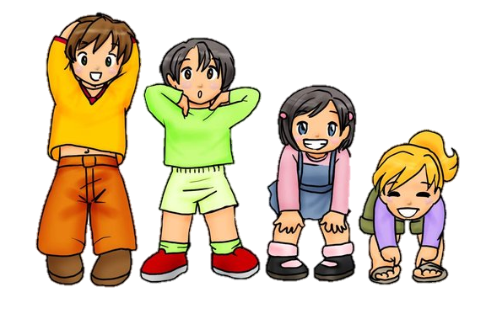
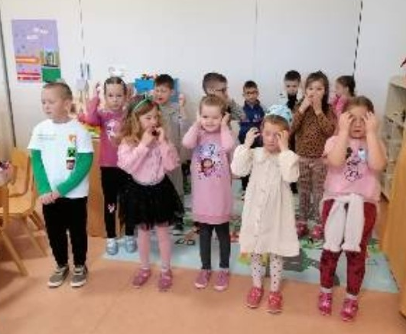
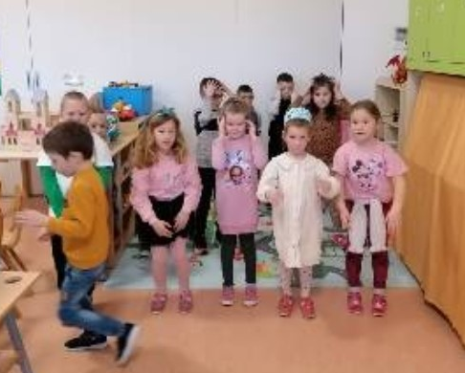
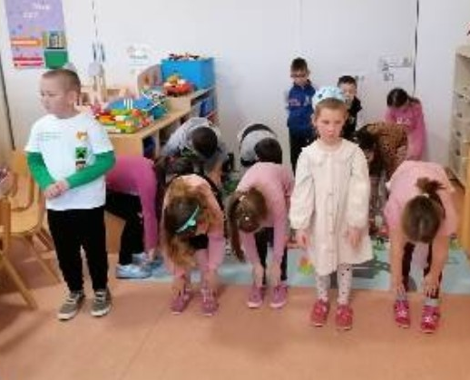
Uz HEAD, SHOULDERS, KNEES AND TOES najbolje se uče dijelovi tijela

Slide 8
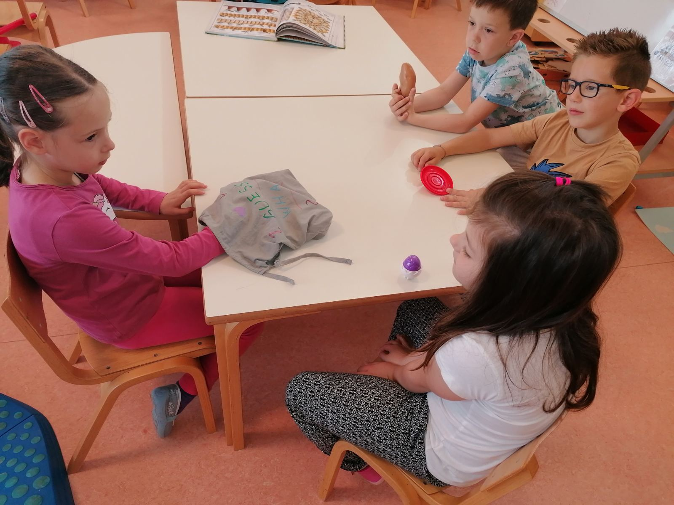
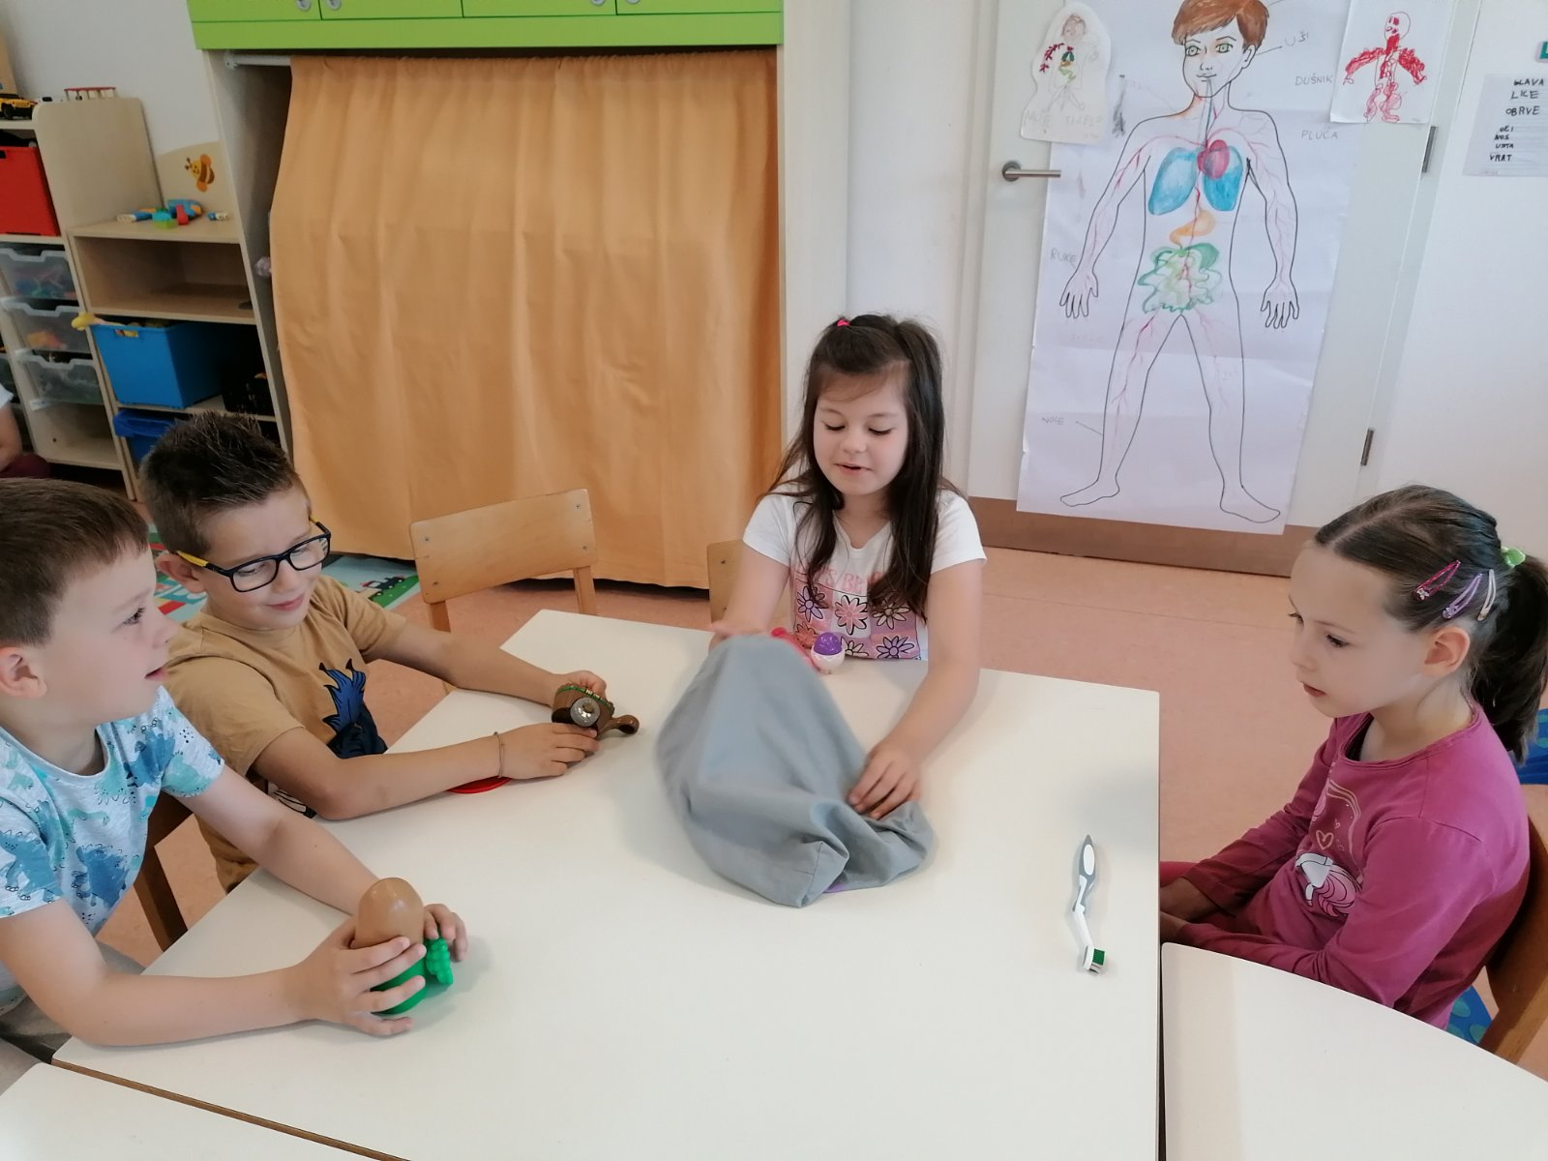
Naša tajanstvena vrećica GUESS WHAT ima predmete, a mi moramo otkriti što je unutra kao pravi detektivi!
What is it, who knows?

Slide 9
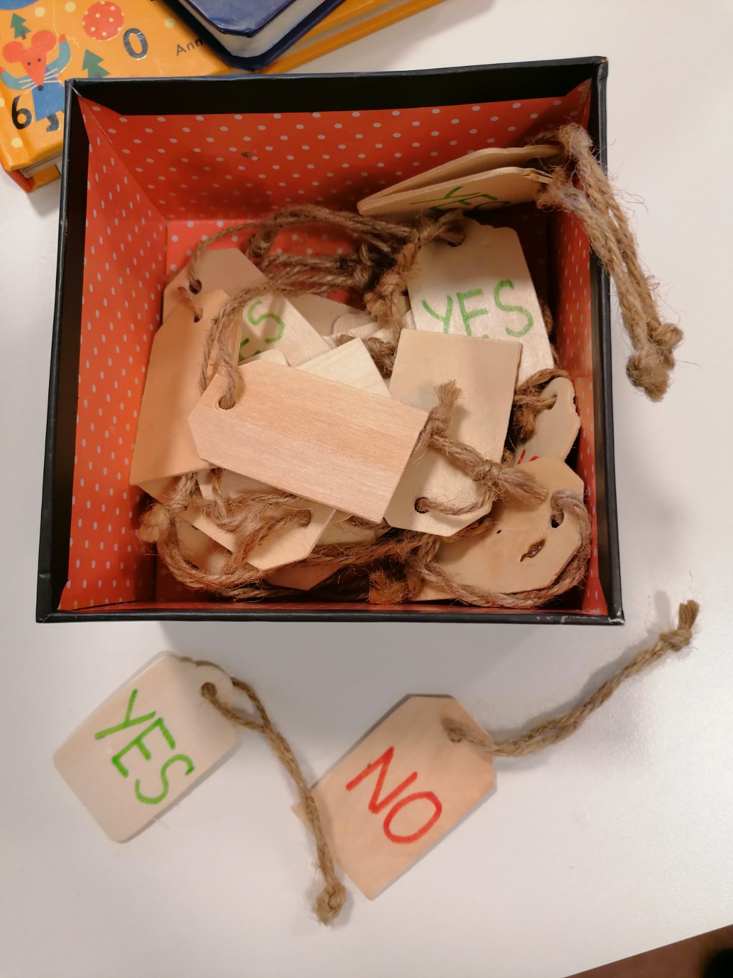
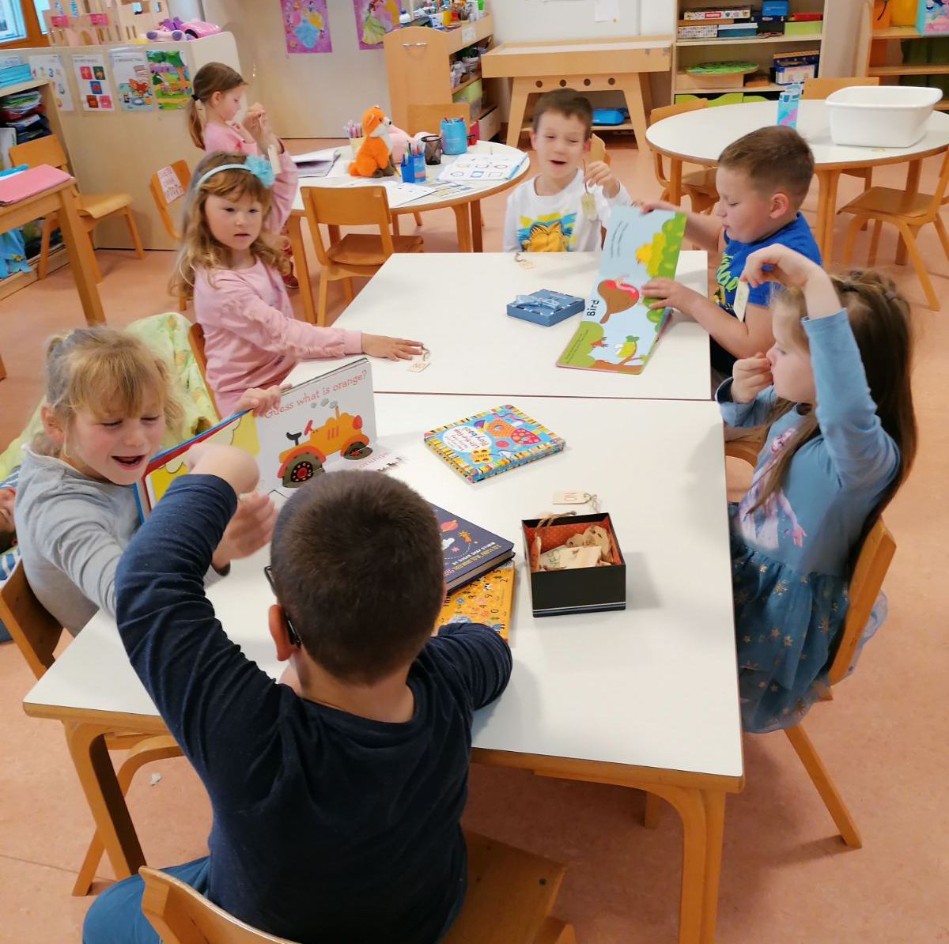
U igri s pločicama YES AND NO djeca samostalno odlučuju o odgovoru na pitanja iz engleskog jezika.

Slide 10

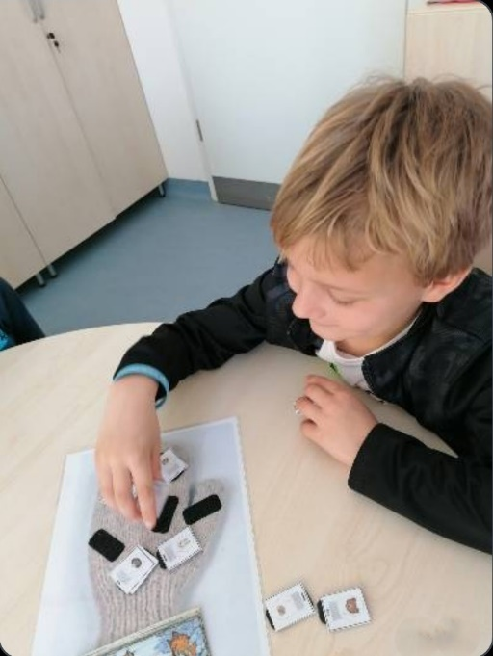
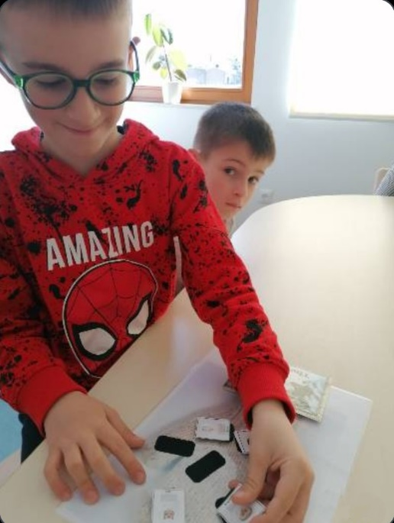
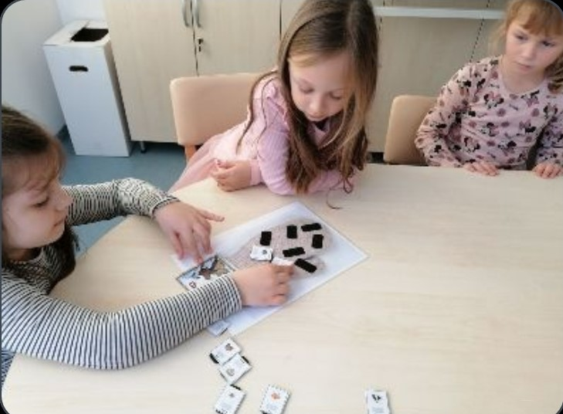
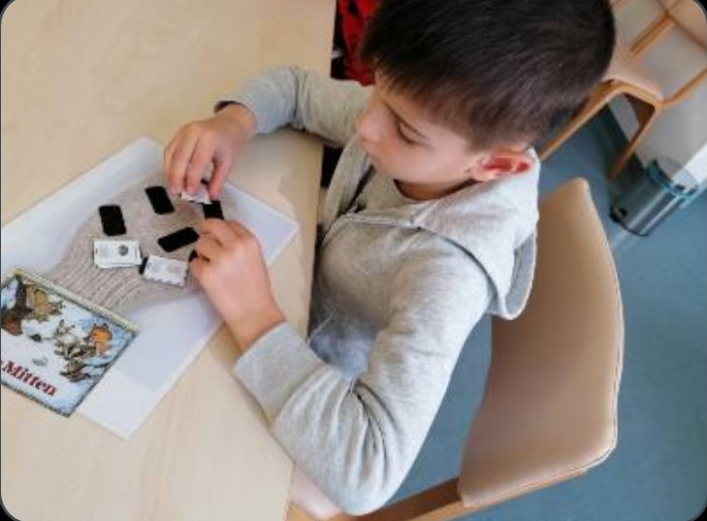
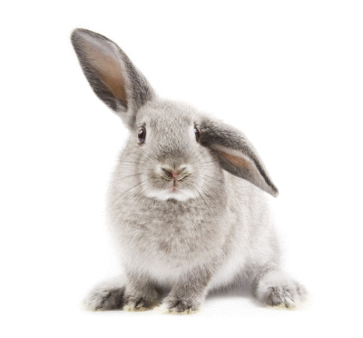
Priča THE MITTEN (Rukavica)
Jedna po jedna životinja ulazi da se ugrije: MOLE, OWL, RABBIT, HEDGEHOG etc.

Slide 11

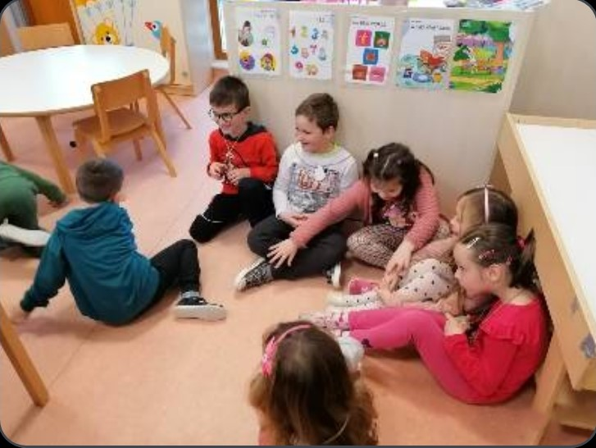
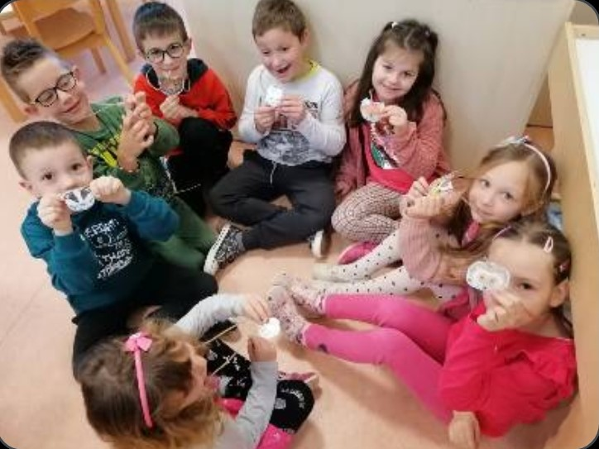

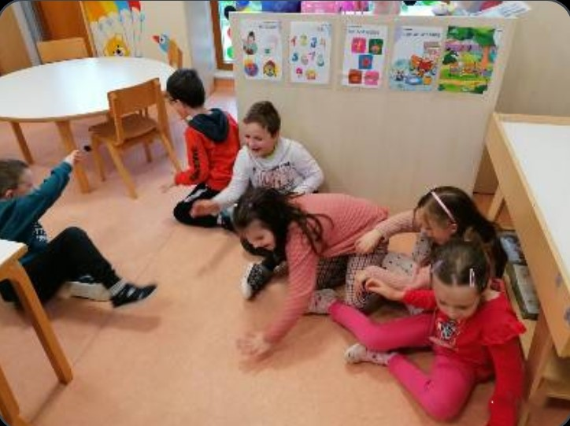
U Rukavici smo sada svi!
Jedan mali miš poškakljao je medi njušku i
on je kihnuo. Sve su životinje izletjele van!

Slide 12
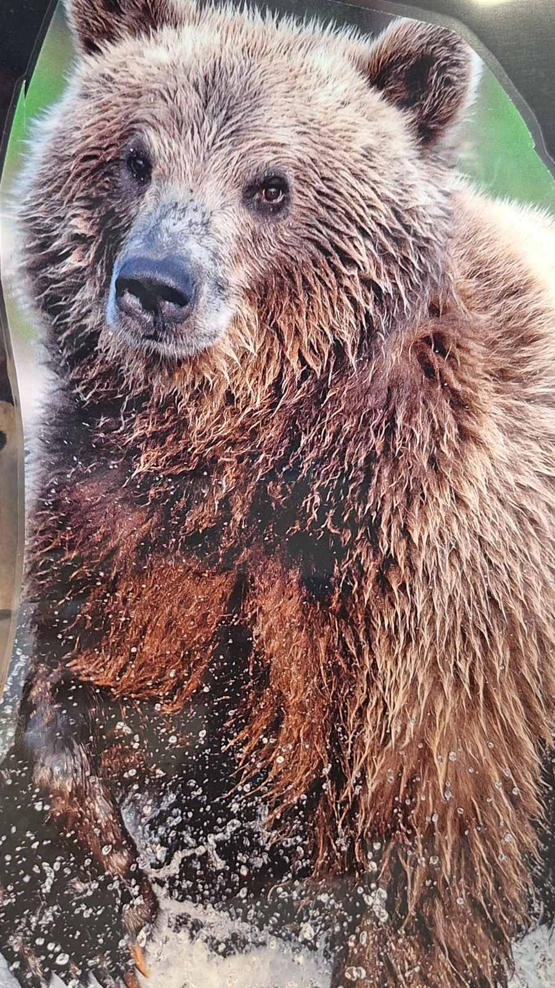
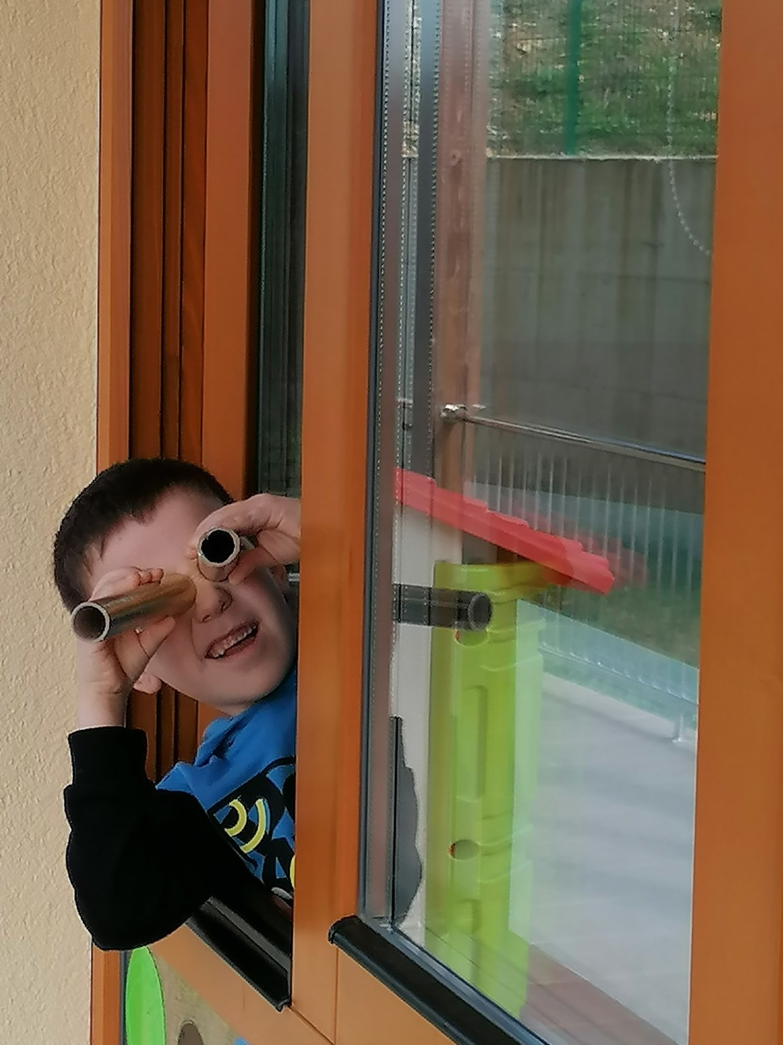
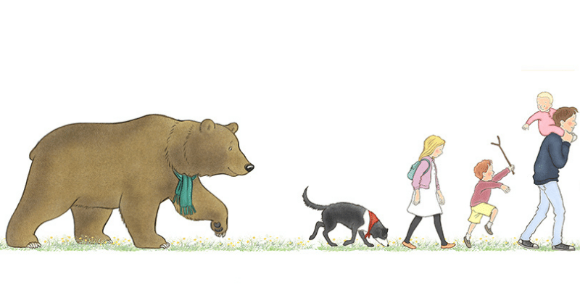
Društvena igra Lov na medvjeda
BEAR HUNT Michael Rosena

Slide 13
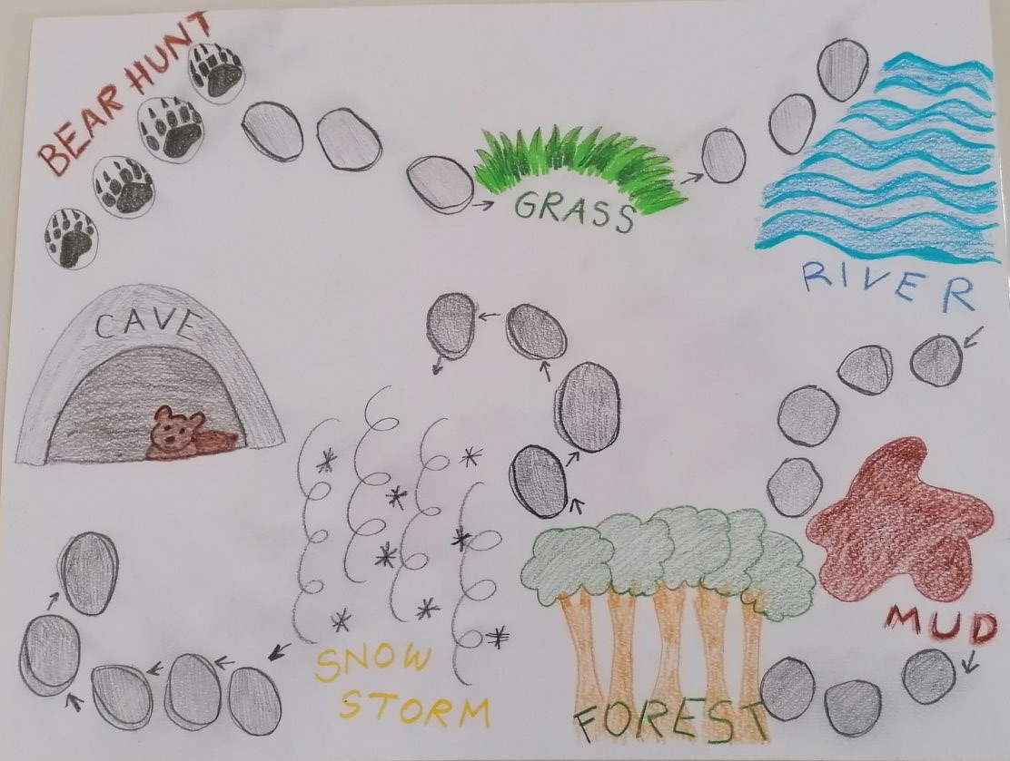
Karta za snalaženje u lovu – ovo su razni putevi koji će nas dovesti do medvjeda

Slide 14
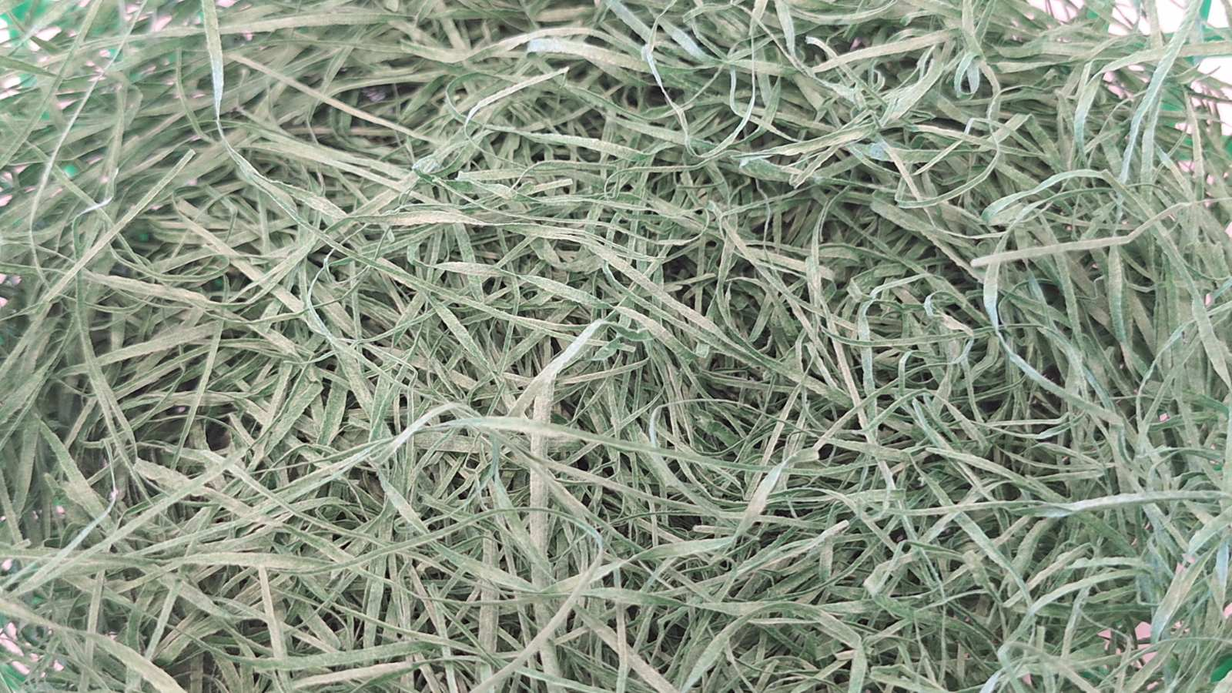



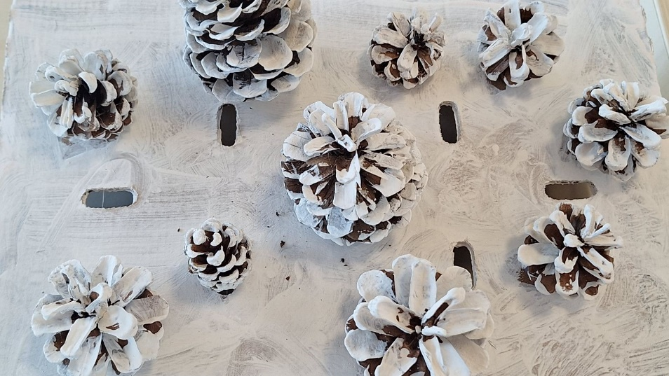
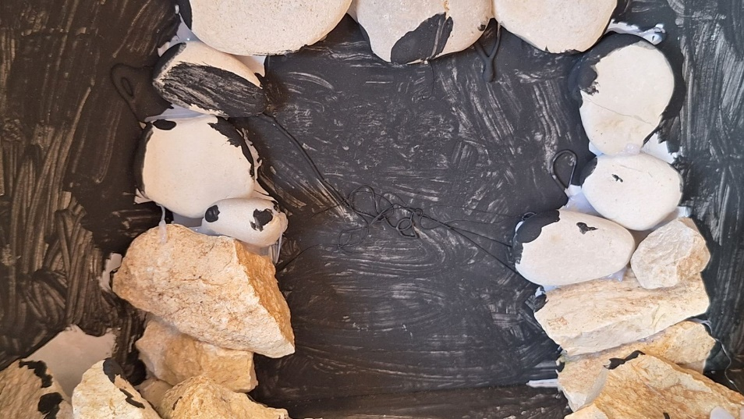
Putevi do medvjeda:
GRASS
RIVER
MUD
FOREST
SNOW STORM
CAVE

Slide 15
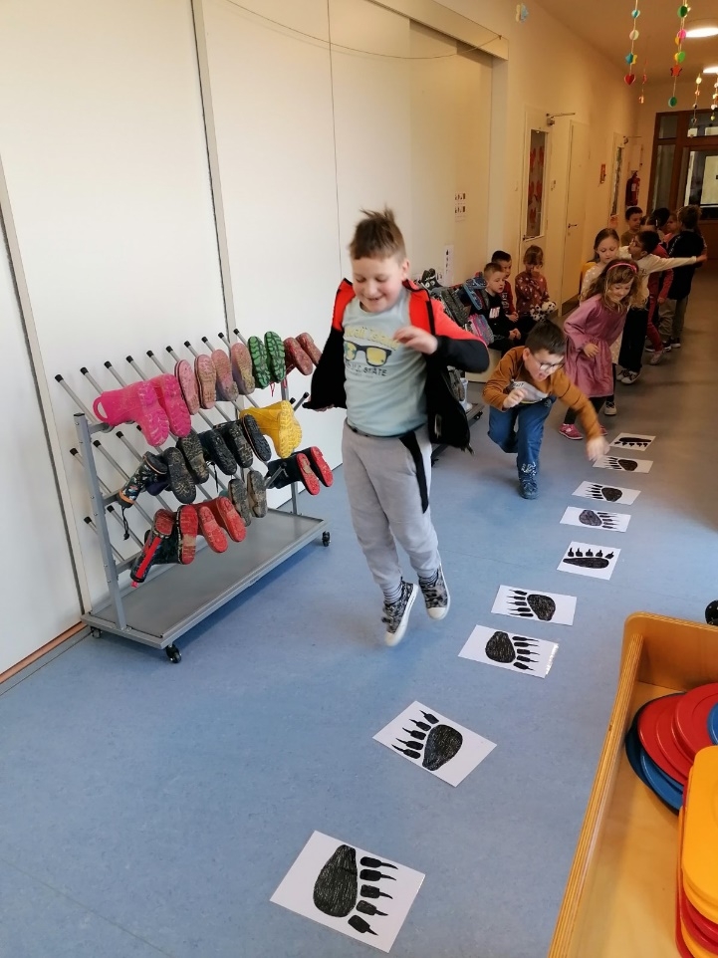
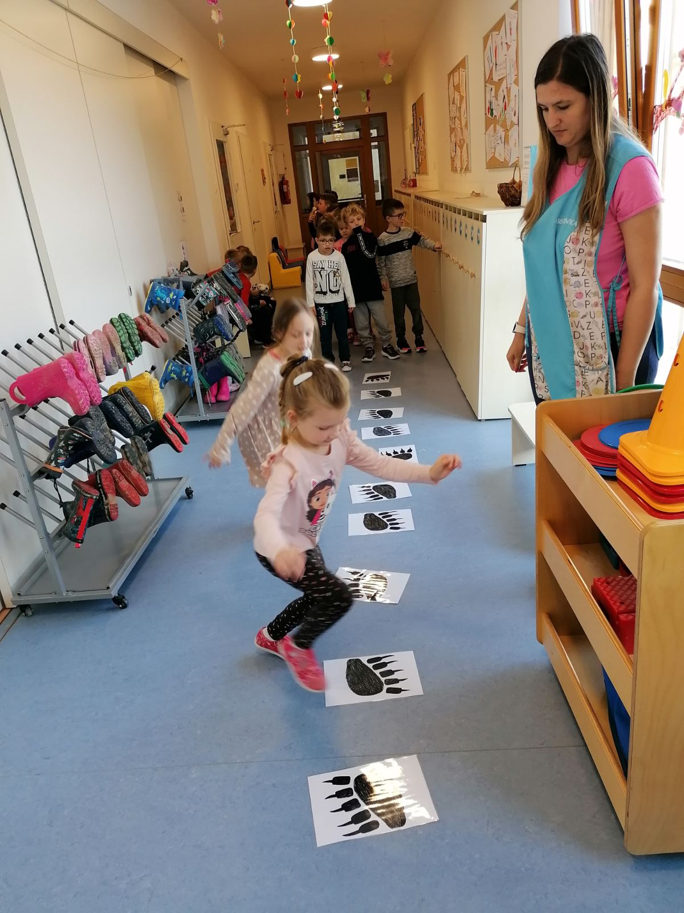
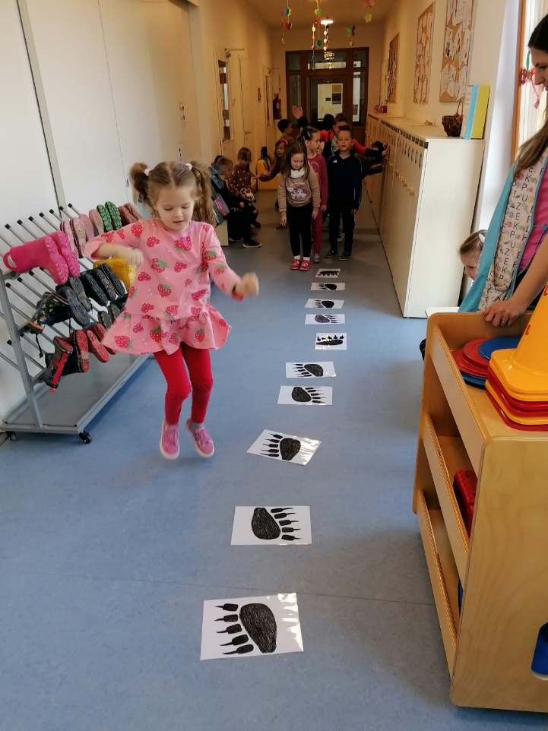
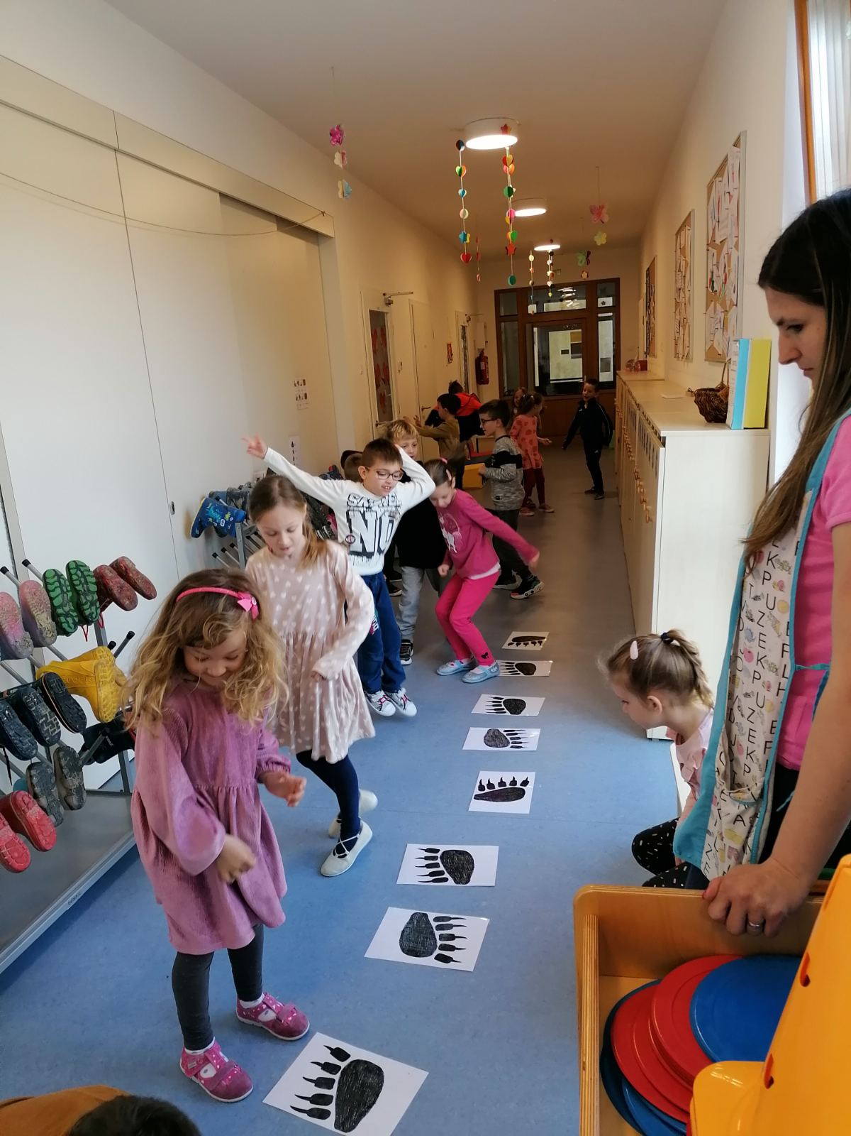
Podna igra BEAR HUNT
Ovo su tragovi medvjeda u raznim smjerovima. Igra je inspirirana LOVOM NA MEDVJEDA. Vježbamo spretnost i orijentaciju pjevušeći pjesmicu
WE ARE GOING ON A BEAR HUNT.

Slide 16
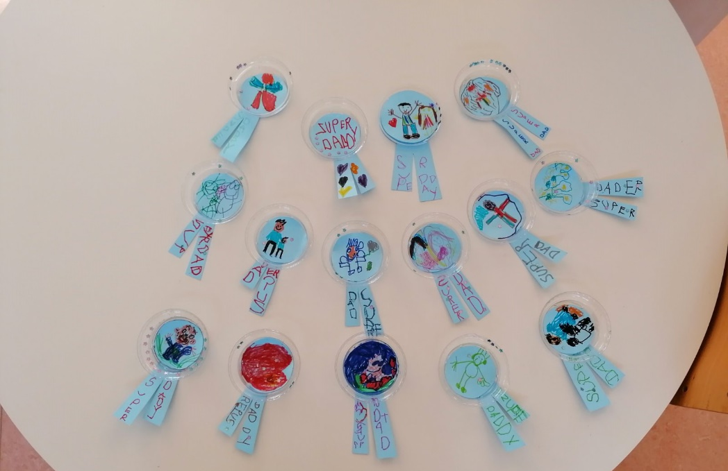
Naši očevi su nam važni pa smo im povodom njihova dana 19. ožujka poklonili medalje SUPER DAD!

Slide 17
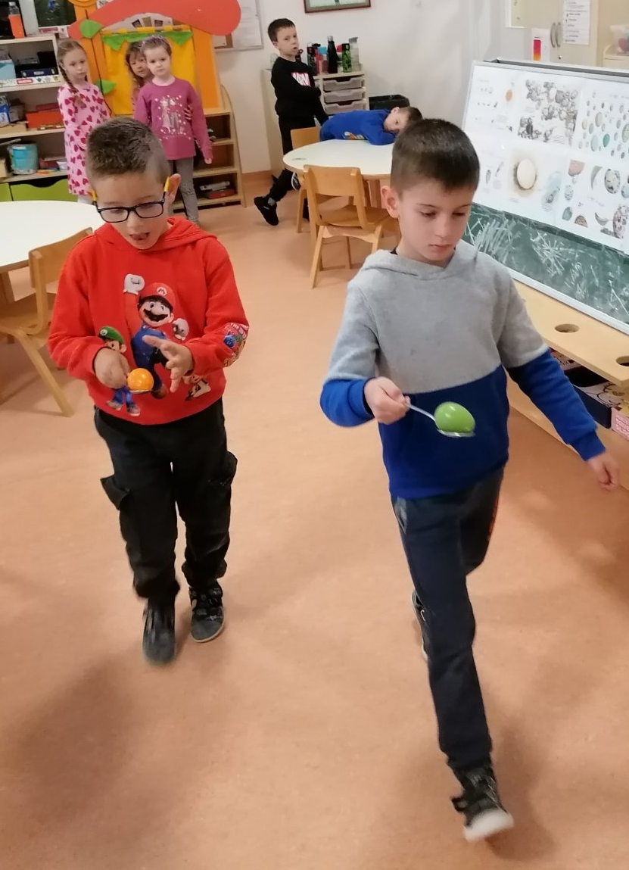
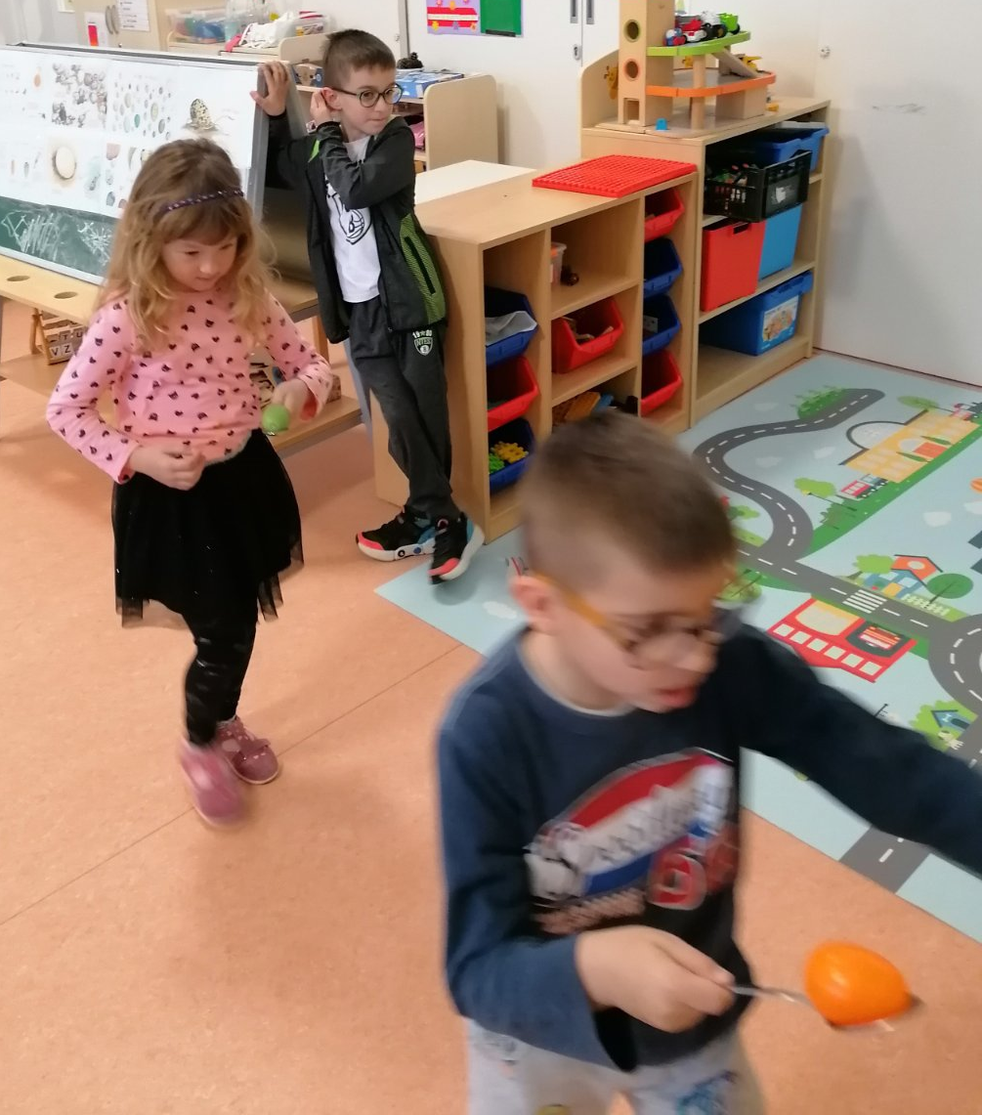
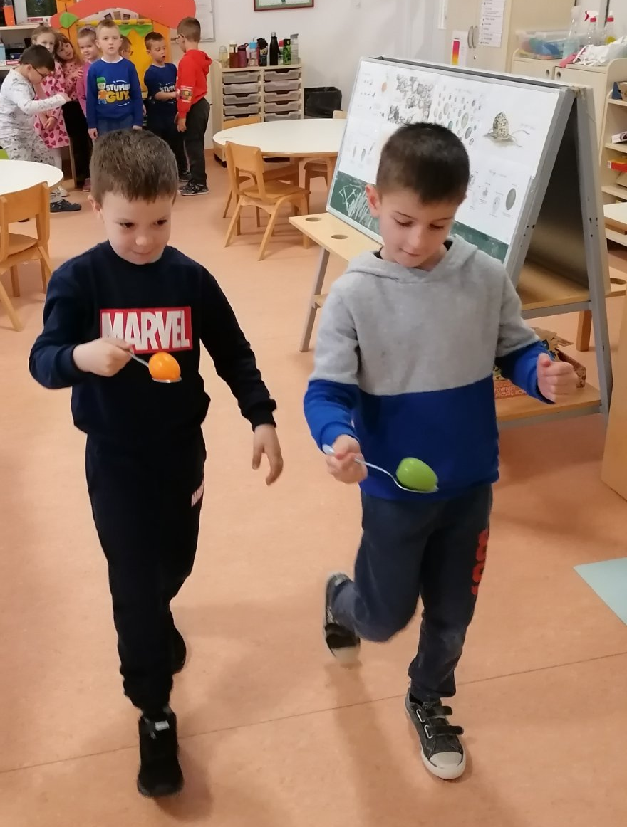
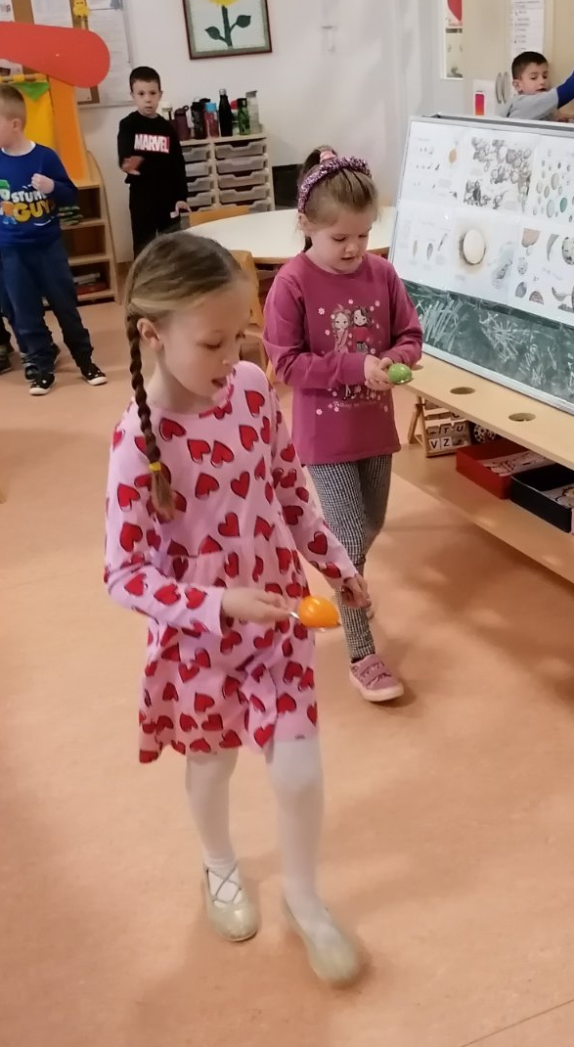
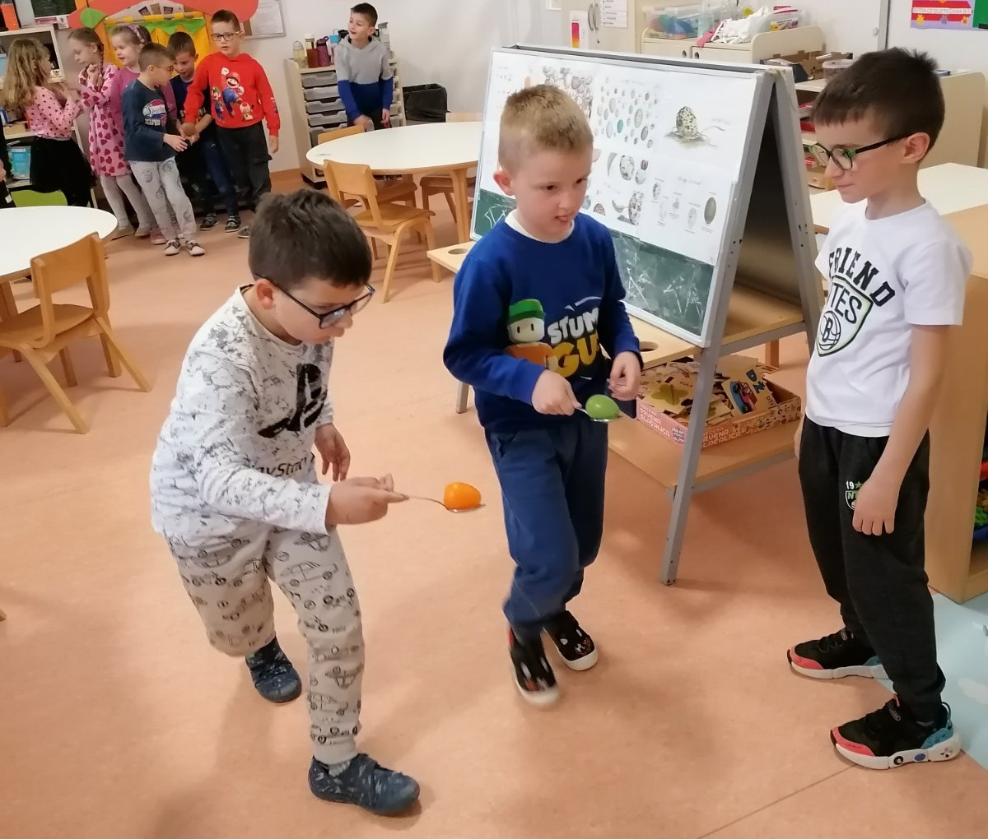
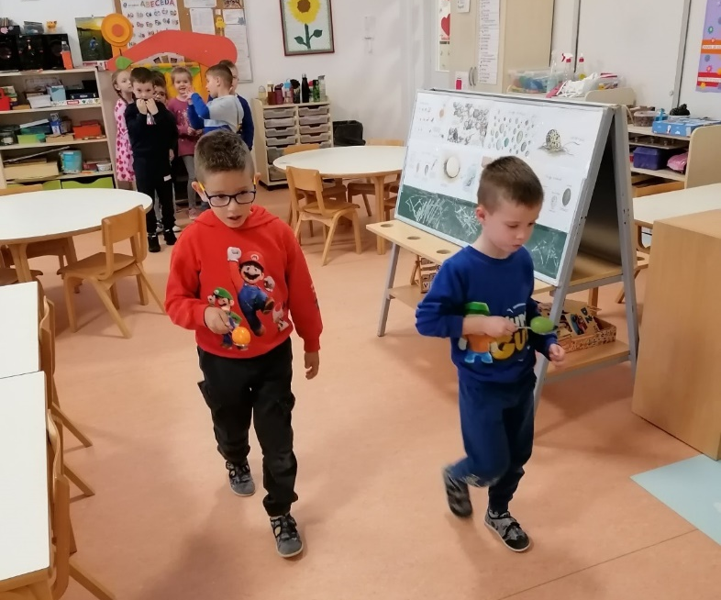
Uskrs smo obilježili utrkom „Jaja na žlici”
EGG AND SPOON RACE

Slide 18
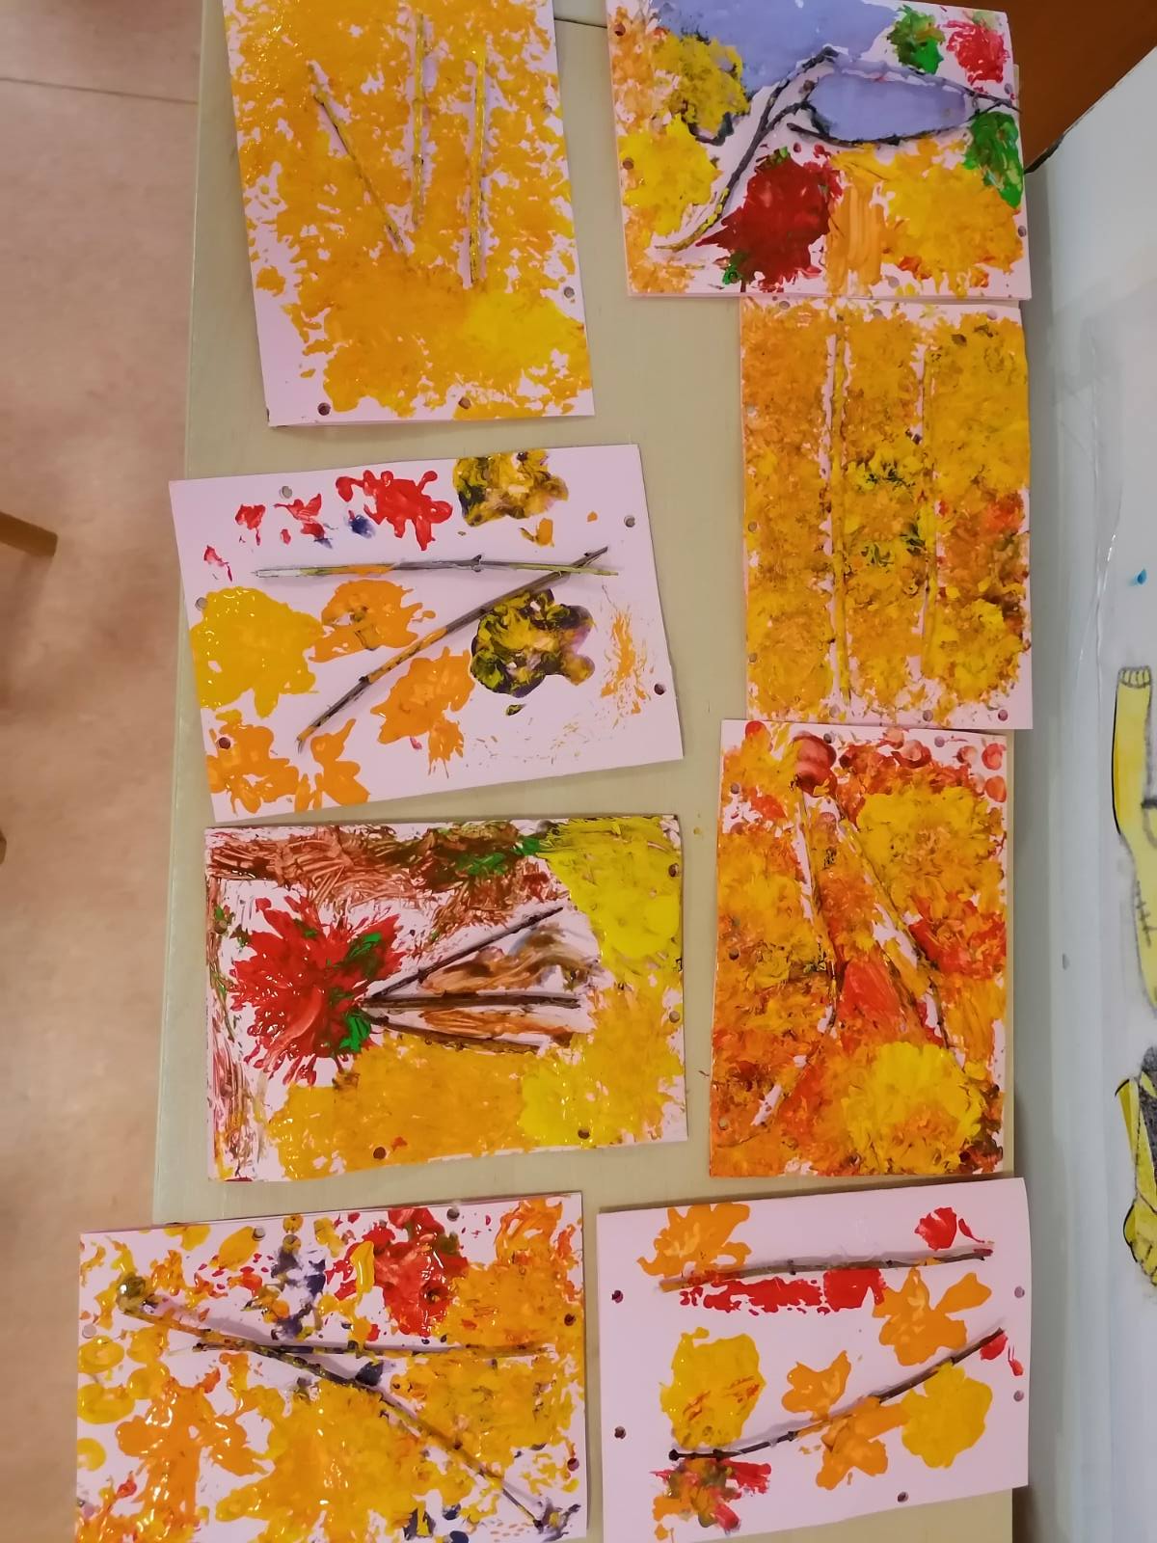
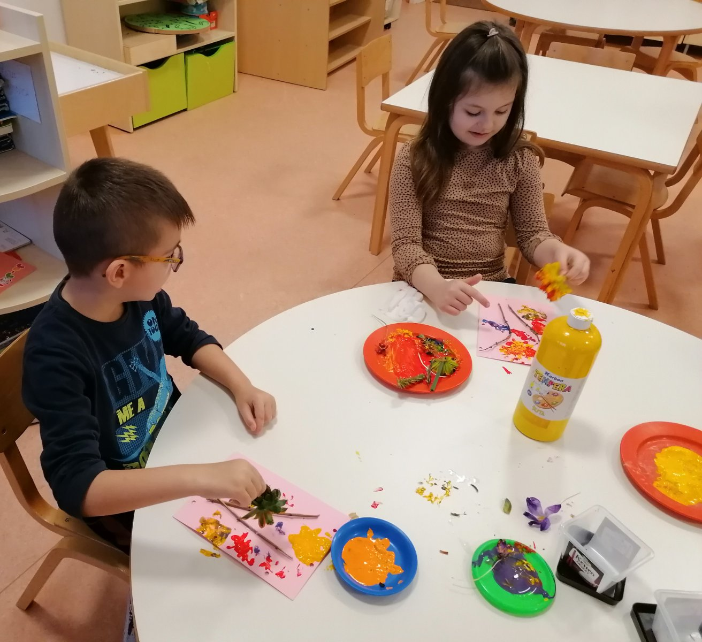
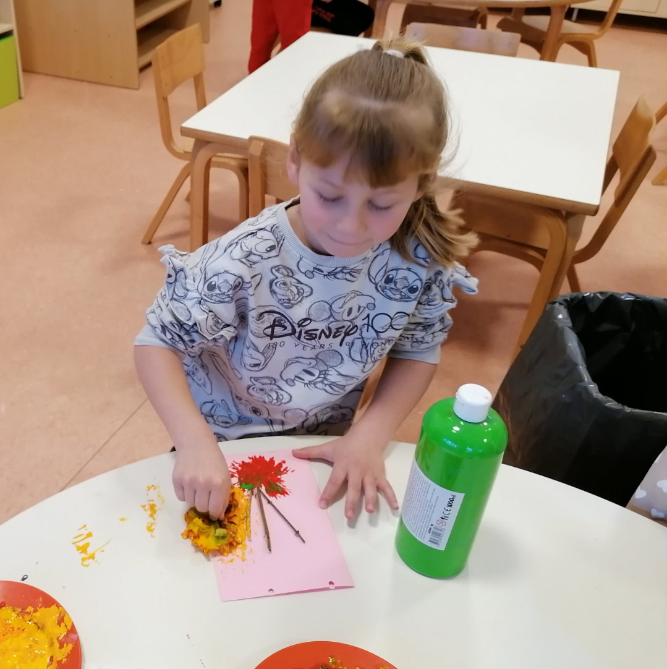
THE BEST MUM – Dan žena
Našim smo majkama poklonili čestitke s oslikanim pravim cvijećem u temperi povodom Dana žena

Slide 19
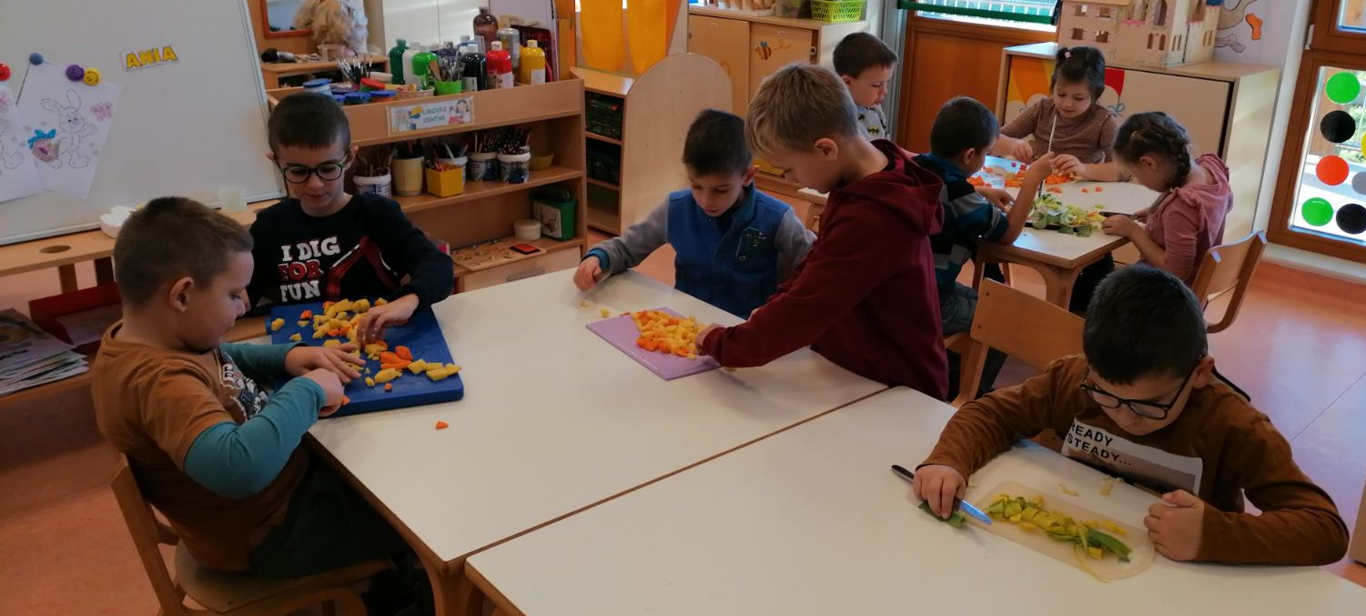
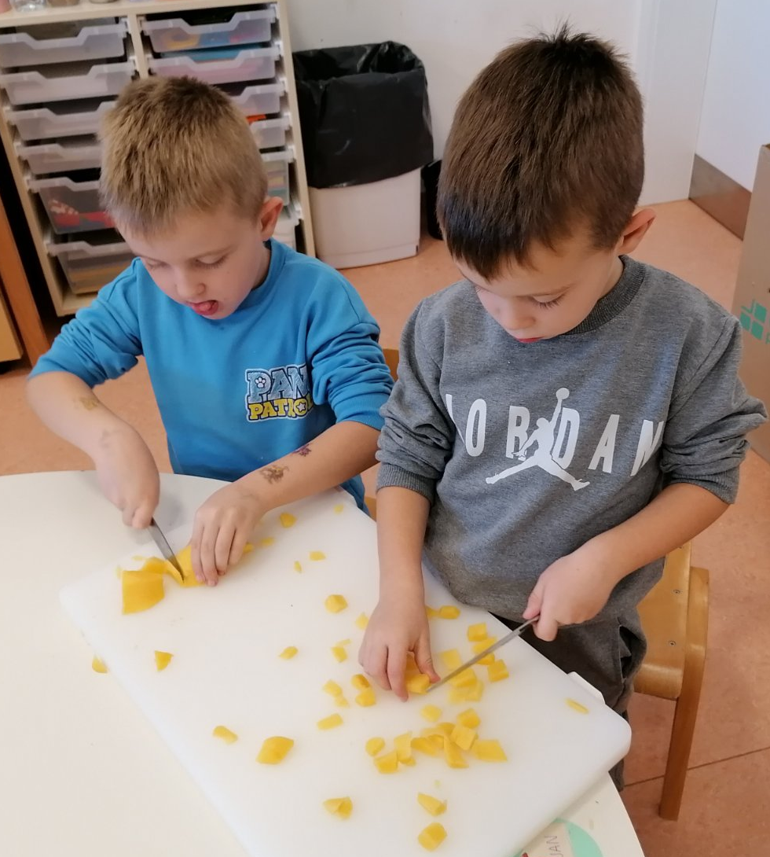
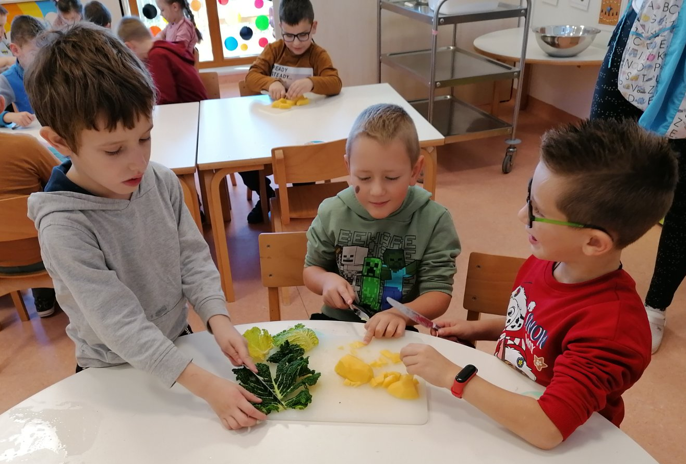
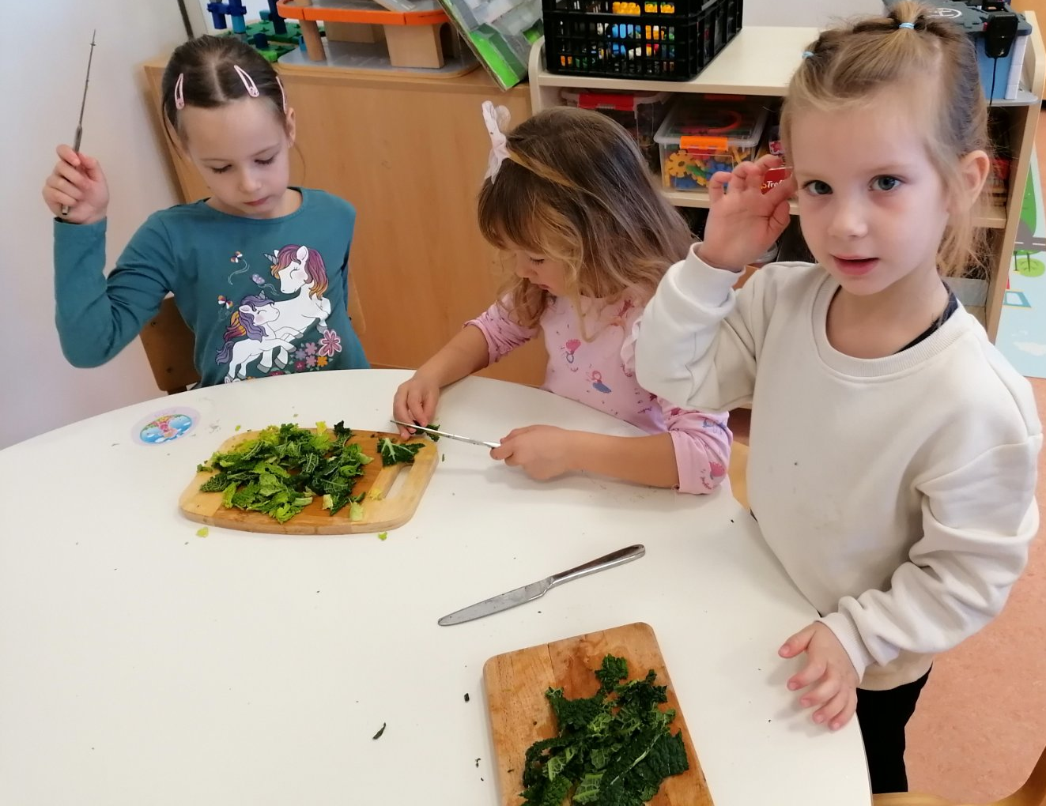
Sjeckamo povrće povodom Dana zahvalnosti - THANKSGIVING DAY

Slide 20

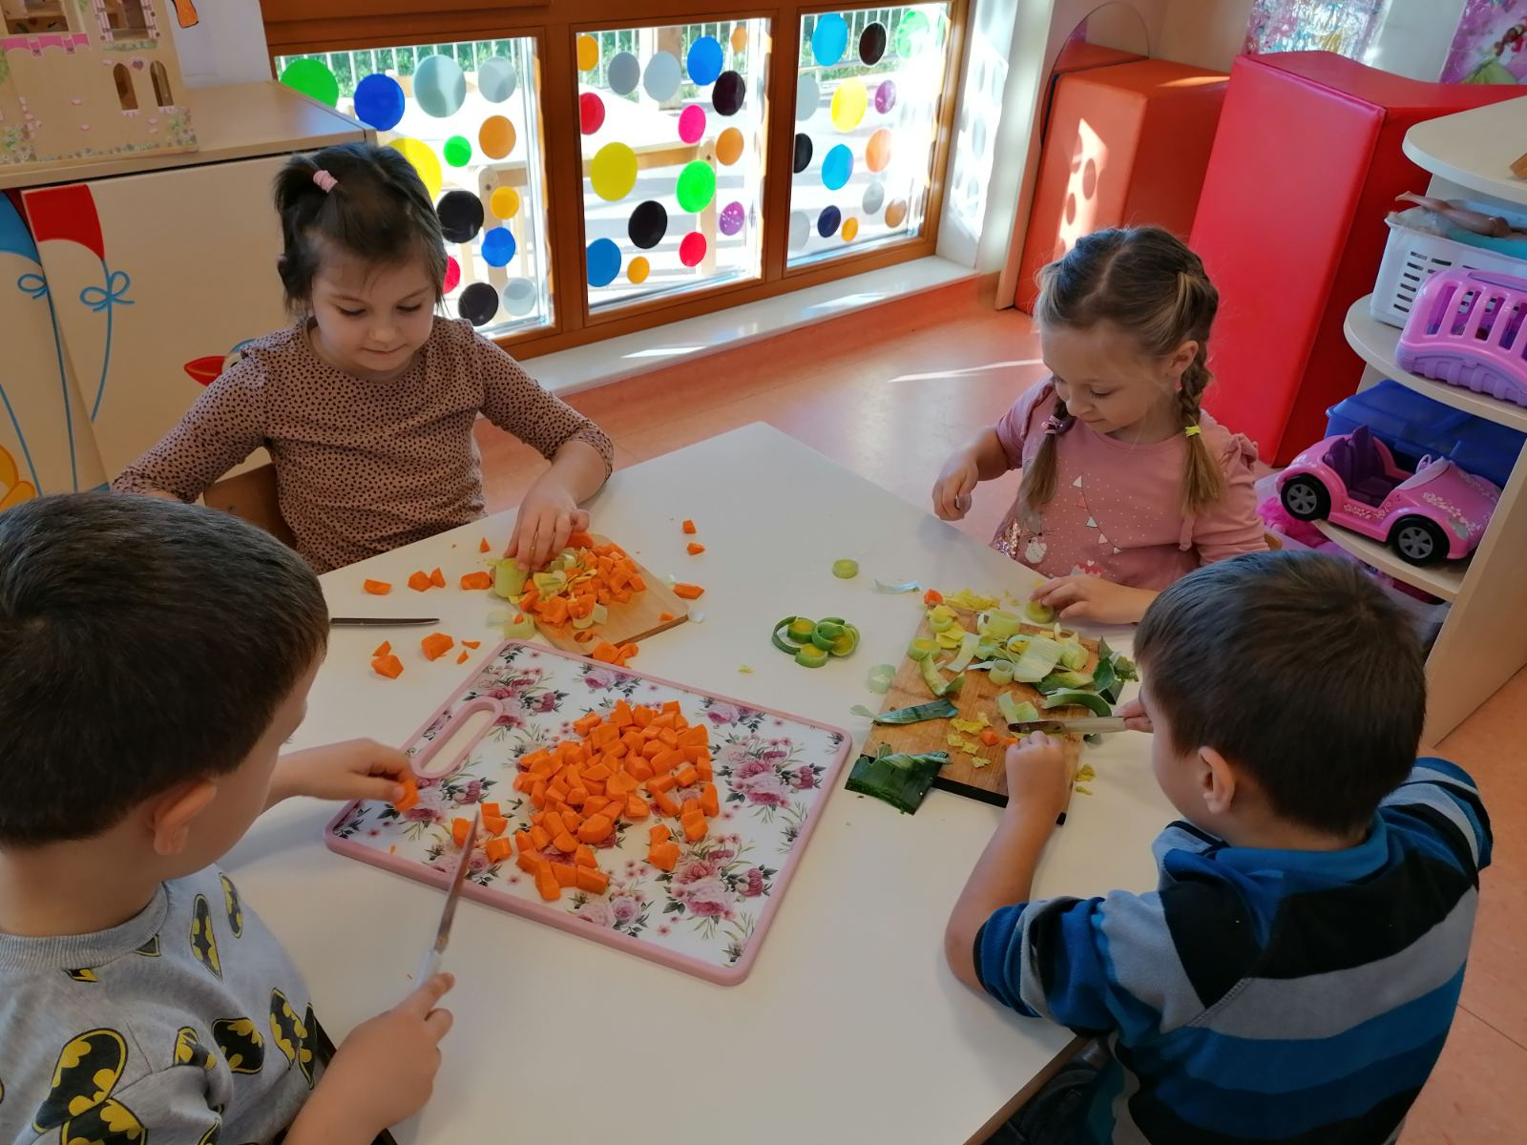
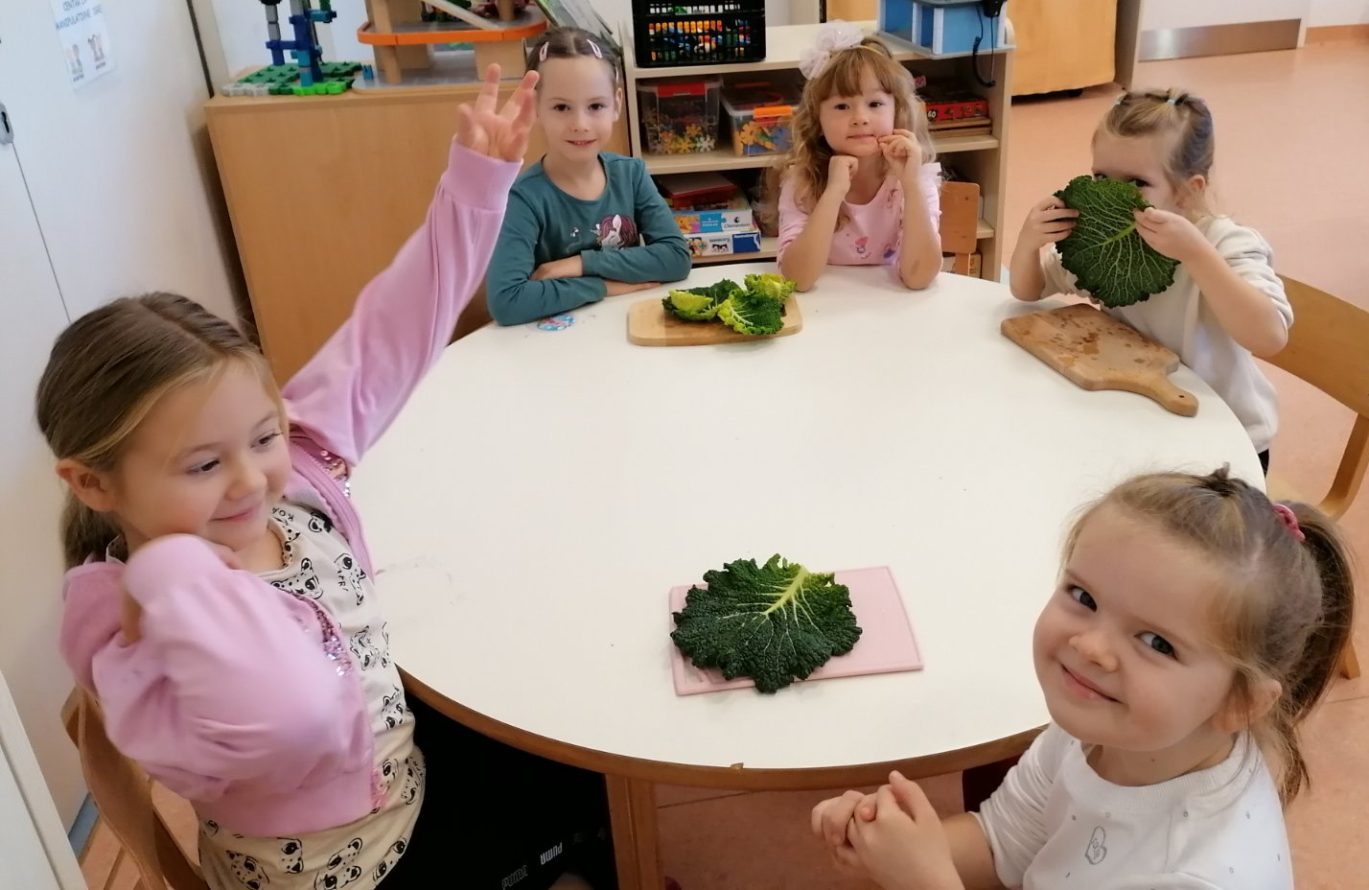
I još malo sjeckamo!

Slide 21
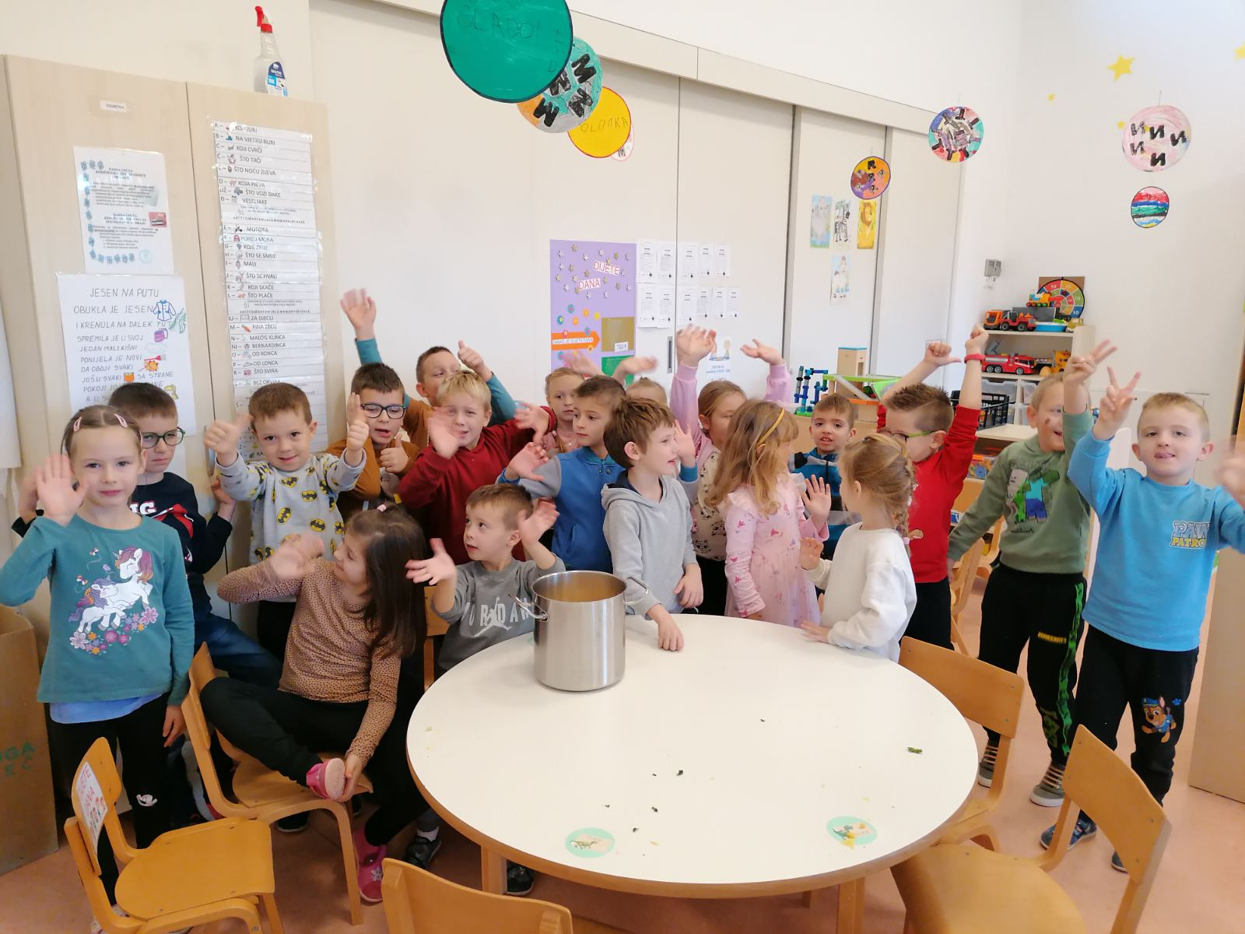
Naše tete kuharice su skuhale ukusnu juhu od našeg povrća pa smo ju kušali za ručak!
IT WAS
DELICIOUS!

Slide 22

Brodovi doseljenika na putu u
Ameriku

Slide 23

Indijanski šatori wigwami

Slide 24



Priča kaže kako su prvi doseljenici stigli jedrenjakom u Ameriku, a tamo su ih dočekali Indijanci.
Doseljenici su imali englesku zastavu, a Indijanci konje.

Slide 25



Indijanci su imali perjanice od perja purana koji su u Americi bili divlje ptice.
Indijanci su živjeli u šatorima napravljenima od kože bizona i pjevali su uz vatru indijanske pjesme.

Slide 26



I mi smo se na tren vratili u to slavno vrijeme….
Igrali smo se Indijanaca i kauboja!
Juha od bundeve baš je ukusna, samo da dodamo malo soli prema ovom receptu.

Slide 27


Pogodi povrće u glazbenom kvizu VEGETABLE SONG
Ove vrste povrća poznajemo
Dok teku glazbene note, povrće nalazi svoj tanjurić kod svakog od nas.

Slide 28





Uz Vegetable song otkrivamo ukusne sastojke za juhu od povrća i možemo obogatiti naš rječnik novim pojmovima o povrću.

Slide 29


Što se krije u ovoj kutiji? „YES” i „NO” pločice za lakše razumijevanje priče o mačku Peri

Slide 30


Mačak Pero je naša omiljena pjesma.
Najbolje da sami zasviramo melodiju.

Slide 31

Pratimo priču dok slušamo pjesmu.

Slide 32

Otkrili smo par! Jagode i crvene cipele – RED!

Slide 33


Evo, evo upravo je mačak Pero stao u blato!

Slide 34

Svjetleći stol stvara čaroliju sa svjetlosti i odjednom je lako preslikati mačka Peru bez fotokopirnog aparata!

Slide 35


Što će se dogoditi kada svi pomiješamo našu obuću?
Igra MIXED SHOES otkrit će nam koliko se dobro poznaju djeca u skupini!

Slide 36



Hajdemo složiti „ONE BIG SHOE”
Koliko vrsta cipela postoji??
HERE IT IS!

Slide 37


Pjesmica WE ALL GO TRAVELLING BY nas vodi na putovanje! Prepoznajemo zvukove raznih vozila s igrom „I can hear with my little ear”
Od našeg je namještaja nastao vlak!

Slide 38




Vozimo bicikle!
I avione!

Slide 39





I autobuse!
Vozimo kamion!

Slide 40



Napravili smo formulu za utrku – RACING CAR!
Kapetan broda nas poziva na plovidbu!

Slide 41


Na kraju plovidbe stigli smo u luku, u naš vrtić.
Naši mali Englezi vam zahvaljuju na pažnji!
Thank you for watching!

